Slide 1

Kiến Trúc RISC-V

Slide 2

I. Định Nghĩa RISC-V
RISC-V (phát âm là "risk-five") là một kiến trúc tập lệnh mở, cho phép bất kỳ ai có thể sử dụng, triển khai và tùy chỉnh mà không cần phải trả phí bản quyền. RISC-V được phát triển lần đầu tại Đại học California, Berkeley vào năm 2010 và đã trở thành một chuẩn mở được quản lý bởi tổ chức RISC-V International từ năm 2015.

Slide 3

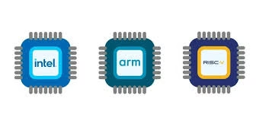





Ưu Điểm Nổi Bật của RISC-V
Open-source
Modularity
Customizability
RISC-V là mã nguồn mở, cho phép miễn phí tiếp cận, tự do sử dụng và chỉnh sửa. Điều này thúc đẩy hợp tác và đổi mới trong cộng đồng.
Kiến trúc này cho phép lựa chọn thành phần cần thiết, giúp giảm phức tạp và tiết kiệm năng lượng trong thiết kế chip.
RISC-V cung cấp tính linh hoạt cao, cho phép tạo các phần mở rộng và thiết kế riêng phù hợp với từng ứng dụng cụ thể.
Scalability
Strong community support
Kiến trúc này phù hợp với nhiều cấu hình và ứng dụng, từ IoT đến trung tâm dữ liệu, đảm bảo khả năng mở rộng.
Hệ sinh thái ngày càng mở rộng, đảm bảo sự phát triển và thích nghi

Slide 4


Thách Thức của RISC-V
1
Hệ sinh thái phần mềm hạn chế
2
Tối ưu hóa hiệu suất
RISC-V chưa phát triển mạnh như x86 và ARM, gây khó khăn về tương thích phần mềm.
Đòi hỏi đầu tư tài nguyên đáng kể để đạt được hiệu suất cao như các kiến trúc đã trưởng thành.
3
Rủi ro phân mảnh
4
Triển khai phần cứng chưa trưởng thành
Các phiên bản tùy chỉnh có thể gây khó khăn trong việc duy
trì chuẩn hóa chung.
Một số phiên bản chưa ổn định, có thể gây ra các vấn đề về hiệu suất và độ tin cậy.
5
Khả năng tiếp cận chip
6
Kháng cự từ ngành
Chip RISC-V chủ yếu phát triển cho nội bộ, hạn chế khả năng
sử dụng rộng rãi.
Chuyển đổi sang RISC-V yêu cầu đầu tư lớn, có sự cạnh tranh từ các kiến trúc đã quen thuộc.
RISC-V nổi bật với những ưu điểm như tính mở, khả năng tùy biến, chi phí thấp và sự hỗ trợ mạnh mẽ từ cộng đồng. Những yếu tố này làm cho RISC-V trở thành một lựa chọn hấp dẫn trong ngành công nghiệp vi xử lý hiện đại, cạnh tranh với các kiến trúc truyền thống như ARM và x86.

Slide 5
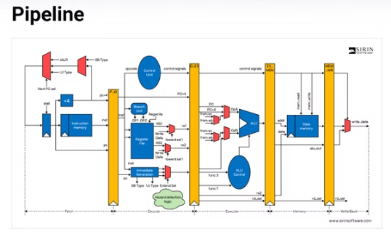
II. Các Thành Phần Chính của kiến trúc RISC VV
Register File: Một tập hợp các thanh ghi (thường là 32 hoặc 64) dùng để lưu trữ các giá trị số nguyên cho các hoạt động chung.
ALU (Arithmetic Logic Unit):Thực hiện các phép toán số học và logic, sử dụng đầu vào từ tập thanh ghi.
Control Unit:Quản lý chu trình lệnh, thực hiện việc lấy, giải mã và thực thi lệnh, điều phối các thành phần để đảm bảo hoạt động đúng.
Program Counter (PC): Lưu địa chỉ của lệnh tiếp theo sẽ được thực thi và tăng sau mỗi lệnh.

Slide 6
II. Các Thành Phần Chính của kiến trúc RISC VV
Instruction Memory: Lưu trữ các lệnh của chương trình để bộ điều khiển có thể lấy và giải mã.
6. Data Memory: Lưu trữ dữ liệu được đọc hoặc ghi trong quá trình thực thi chương trình.
7. Pipeline Stages (optional): Trong các thiết kế tiên tiến, RISC-V có thể sử dụng pipelining (các giai đoạn như lấy lệnh, giải mã, thực thi, truy cập bộ nhớ và ghi lại) để tăng hiệu suất.
8. Optional Extensions: RISC-V hỗ trợ các phần mở rộng tùy chọn, như đơn vị dấu phẩy động, xử lý vector và quản lý bộ nhớ (MMU) để xử lý các ứng dụng phức tạp hơn.

Slide 7
III. Register (Thanh ghi)
x0
Được cài đặt cứng thành giá trị 0 (hardwired zero).
Ngoài ra, Trong kiến trúc RISC-V còn có, thanh ghi chương trình (Program Counter - PC) là một thành phần quan trọng, có chức năng chính là lưu trữ địa chỉ của lệnh tiếp theo sẽ được thực thi.
x1
Được sử dụng làm thanh ghi địa chỉ trả về (return address).
x2
Được sử dụng làm con trỏ ngăn xếp (stack pointer).
x3
Được sử dụng làm con trỏ toàn cục (global pointer).
x4
Được sử dụng làm con trỏ luồng (thread pointer).
x5-x7
Là các thanh ghi tạm thời (temporary registers).
x8-x31
Bao gồm các thanh ghi lưu trữ (saved registers) và các thanh ghi
tham số (argument registers) được sử dụng trong các cuộc gọi hàm.

Slide 8
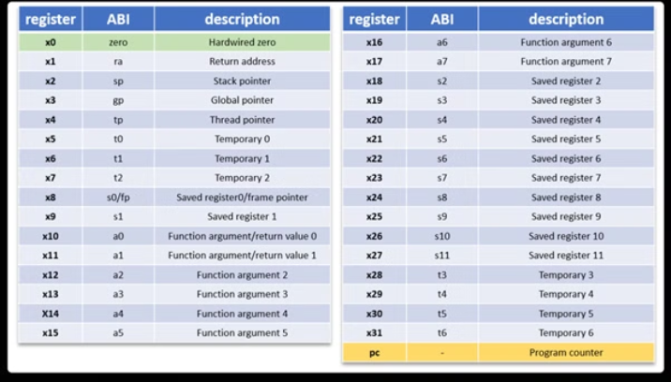
III. Register (Thanh ghi)

Slide 9
IV. Các Loại Lệnh trong RISC-V
1
Định dạng lệnh R
Sử dụng cho các phép toán giữa các thanh ghi như phép cộng, trừ và các phép logic.
2
Định dạng lệnh I
Dùng cho các lệnh có giá trị tức thời và load từ bộ nhớ. Ví dụ như lệnh ADDI, LWLW
3
Định dạng lệnh S
Dùng cho các lệnh lưu vào bộ nhớ, cho phép lưu dữ liệu từ 1 thanh ghi vào bộ nhớ.
4
Định dạng lệnh B
Sử dụng cho các lệnh rẽ nhánh có điều kiện. Ví dụ như lệnh BEQ, BNE.
5
Định dạng lệnh U
Dùng cho các phép toán với giá trị ngay lập tức lớn(20-bit) như tải giá trị lớn của 1 thanh ghi hoặc thiết lập 20 bit cao cho 1 thanh
ghi. Ví dụ như lệnh lui.
6
Định dạng lệnh J
Dùng cho lệnh nhảy không điều kiện, chuyển điều khiển từ lệnh này đến lệnh khác mà không cần điều kiện.
Ví dụ như lệnh JAL.
Ngoài ra còn có định dạng J (dùng cho lệnh nhảy) và định dạng U (cho các lệnh với giá trị tức thời lớn). Mỗi định dạng lệnh được thiết kế để tối ưu hóa cho các loại hoạt động cụ thể, góp phần vào hiệu suất tổng thể của kiến trúc RISC-V.

Slide 10
V. Phân chia lệnh theo nhóm chức năng
1
Lệnh tính toán (alu)
Thực hiện các phép toán logic, số học và so sánh giữa các thanh ghi. VD: add x1, x2, x3.
2
Lệnh tải (load)
Tải dữ liệu từ bộ nhớ vào thanh ghi. Được sử dụng để truy cập dữ liệu từ bộ nhớ. VD: lw x1, 0(x2).
3
Lệnh lưu (store)
Sử dụng để lưu dữ liệu từ thanh ghi vào bộ nhớ. VD: sw x1, 0(x2).
4
Lệnh nhảy (jump)
Chuyển hướng thực thi đến một địa chỉ khác trong chương trình. VD: jal x1, label.
5
Lệnh nhảy có điều kiện (Branch)
Thực hiện nhảy đến một địa chỉ khác nếu điều kiện được thỏa mãn. VD: beq x1, x2, label.
6
Lệnh điều khiển luồng (control flow)
Quản lý luồng thực thi của chương trình thông qua các lệnh nhảy và nhảy có điều kiện. VD: Sử dụng lệnh nhảy để quay lại một phần
của mã hoặc để thoát khỏi vòng lặp.

Slide 11





VI. Các Chế Độ Định Địa Chỉ trong RISC-V
Immediate Addressing
Toán hạng được cung cấp trực tiếp trong lệnh, thường dùng cho các lệnh với giá trị hằng, như addi.
VD: addi x1, x2, 10 thêm 10 (giá trị tức thời) vào nội dung của thanh ghi x2 và lưu kết quả vào x1.
Register Addressing
Toán hạng nằm trong một thanh ghi, chỉ định cụ thể thanh ghi được sử dụng, phù hợp cho các phép toán giữa các thanh ghi. VD: add x1, x2, x3 cộng các giá trị trong x2 và x3 và lưu kết quả vào x1.
Base (or Displacement) Addressing
Truy cập bộ nhớ tại một địa chỉ được tạo ra bằng cách cộng một offset tức thời với địa chỉ cơ sở trong thanh ghi.
VD: lw x1, 4(x2) tải từ địa chỉ bộ nhớ x2 + 4 vào thanh ghi x1.
PC-Relative Addressing
Địa chỉ xác định dựa trên giá trị hiện tại của bộ đếm chương trình (PC), thường dùng cho các lệnh nhảy và rẽ nhánh.
VD: beq x1, x2, label nhảy đến label nếu nội dung của x1 và x2 bằng nhau.
Compressed Addressing (for RVC)
Trong tập lệnh nén RISC-V, các lệnh sử dụng định dạng 16-bit nén, giúp giảm bộ nhớ và tăng hiệu suất cho các hệ thống nhúng. Giúp giảm mức sử dụng bộ nhớ và cải thiện hiệu suất trong các hệ thống nhúng bằng cách nén các mẫu lệnh phổ biến.
Những chế độ định địa chỉ này trong RISC-V tạo ra một tập lệnh tối giản và hiệu quả, phù hợp với nguyên tắc RISC bằng cách đơn giản hóa các yêu cầu phần cứng và giúp thực thi
lệnh nhanh chóng.

Slide 12
Thank for watching my presentation

